Slide 1
Adatbázisok 2. Projekt Bemutató
Készítette: Trunk Péter JD2DT3

Slide 2
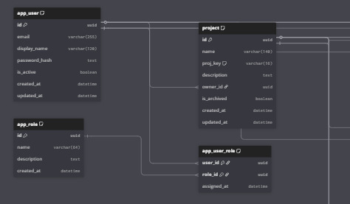
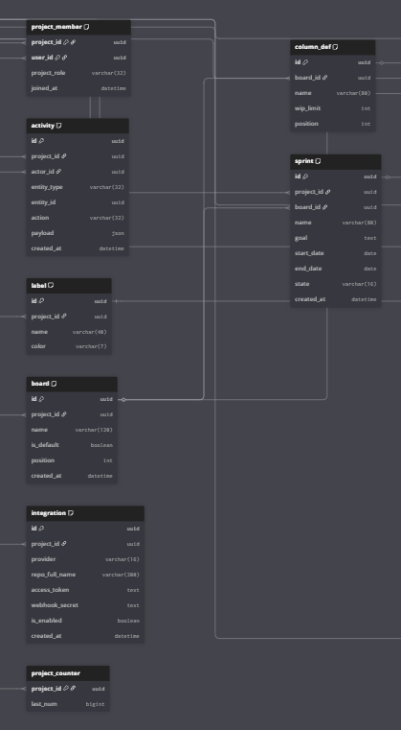
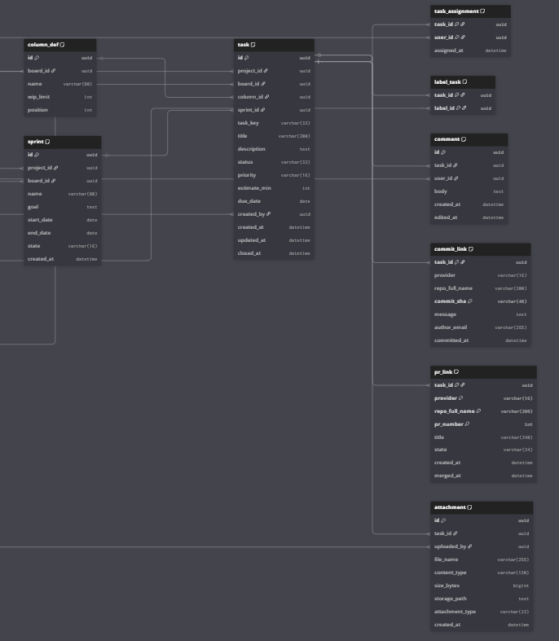
Adatbázis felépítése
Képek: dbdiagram.io
Szükséges adatok tárolása egy projekt menedzsment alkalmazáshoz:
Userek, Role-ok
Projektek, Boardok, Oszlopok, Taskok,
Activity, Label, Comment,
Git integráció, Commit, PR

Slide 3
Tábla kezelő PKG-k
Általánosságban CRUD-ot kiváltó PRC-k + Egyéb speciális funkcionalitás.
Szinte minden táblához külön PKG.
Fontosabb PKG-k:
  pkg_exceptions
  err_log_pkg
  activity_log_mgmt_pkg
  sprint_mgmt_pkg
  board_mgmt_pkg
  column_mgmt_pkg
  task_mgmt_pkg
  task_overview_pkg

Slide 4
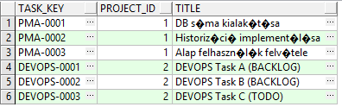

Projekt_mgmt_pkg
Projekt létrehozás után automatikus projekthez tartozó SEQ-ek létrehozása.
Ezzel projektenkénti külön számlálót kapnak a taskok, Task_key formájában.
Ezt használjuk a Git webhook által kiváltott ellenőrzés során is.
Task_Key és projekthez tartozó SEQ-name előállítása külön util_pkg-vel zajlik: build_next_task_key_fnc, build_task_seq_name_fnc

Slide 5
Git Webhook kiértékelés
Procedúrával ellenőrizzük hogy létezik-e ilyen task, ha igen akkor felvesszük!
Git_integration_mgmt_pkg.process_git_message_fnc ellenőriz, eldönti hogy milyen fajta esemény, beszúr.
Regular Expressionnel megkeressük az üzenetben a lényeges részt.
Valid Task_Key pl.: PMA-0012
Invalid: Nincs ilyen proj_key, vagy megadott számú task nem létezik, hiba kiváltása.

Slide 6
Auditáció és history
Dinamikus SQL-es megvalósítások
  Auditációs mezők automatikus beszúrása (MOD_USER, DML_FLAG, LAST_MODIFIED, VERSION)
  <Tábla_Név>_h history tábla létrehozása
  History triggerek és automatikus ID kitöltő triggerek létrehozása
Ezek egy PKG-ben: audit_util_pkg
  create_auto_id_created_trg_prc
  create_historisation_for_table

Slide 7
Problémák a megvalósítással
Nem tudja kezelni utólagos változtatásokat (ALTER) egy tábla esetében ha már létrejött egy trigger / _h tábla.
Nem teljesen automatizált, nem tér ki minden auditációs mező lehetőségre.
Nem elég csak újra futtatni főleg ha már vannak adatok a _h táblában.

Slide 8
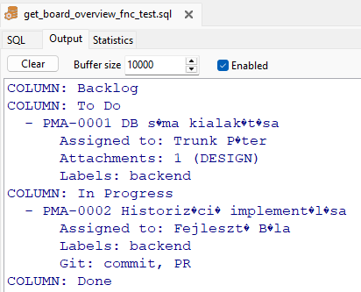
Type-ok
Type hierarhia
Ty_Board_Overview
Ty_Column_Overview_L
Ty_Column_Overview
Ty_Column_Overview
Board overview type egy képet ad egy board jelenlegi állapotárol.
Get_board_overview_fnc: Ty_Board_Overview adatainak összeszedése, aggregálása.
Ty_Task_Overview_L
Ty_Task_Overview_L
Ty_Task_Overview
Ty_Task_Overview
Ty_Task_Overview
Ty_Task_Overview
Ty_Task_Overview
Ty_Task_Overview

Slide 9
Köszönöm a figyelmet!
Készítette: Trunk Péter JD2DT3

